Slide 1



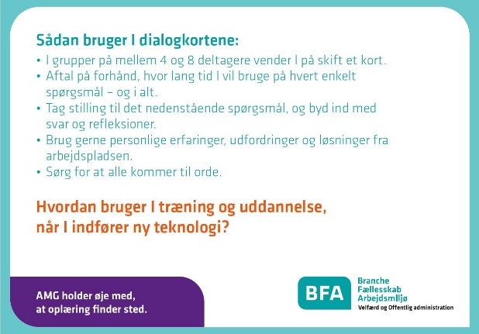
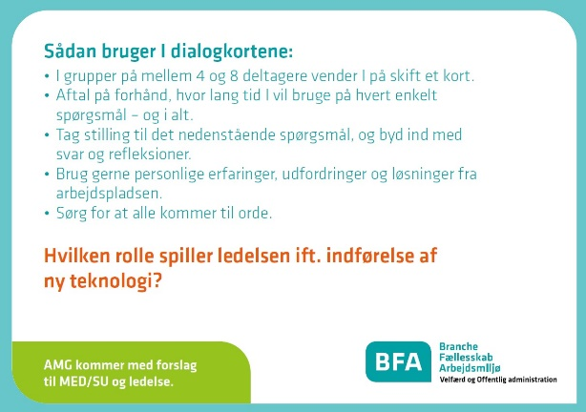

Husk arbejdsmiljøet, når I tager teknologi i brug

Slide 2



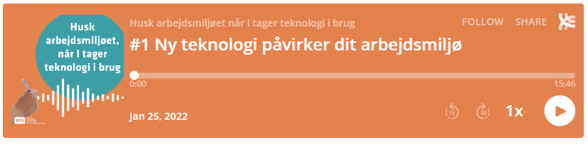

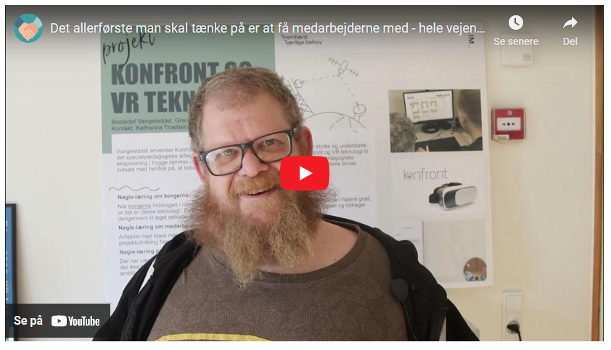
Værktøjets redskaber
Hæfte:
med de seks faser for den aktive AMG deltagelse
ved implementering af teknologier og hjælpemidler.
Podcast
Husk arbejdsmiljøet, når I tager teknologi i brug
otte afsnit om værktøjets temaer.
Film:
Korte teaser film til samme otte temaer
Dialogkort:
Hvordan arbejder I med indførelse af teknologi
hos jer?
.

Slide 3
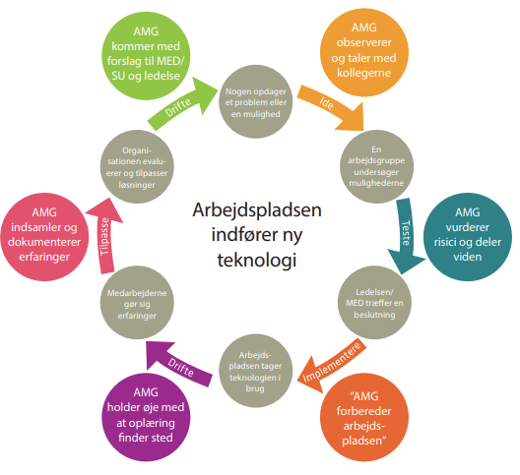
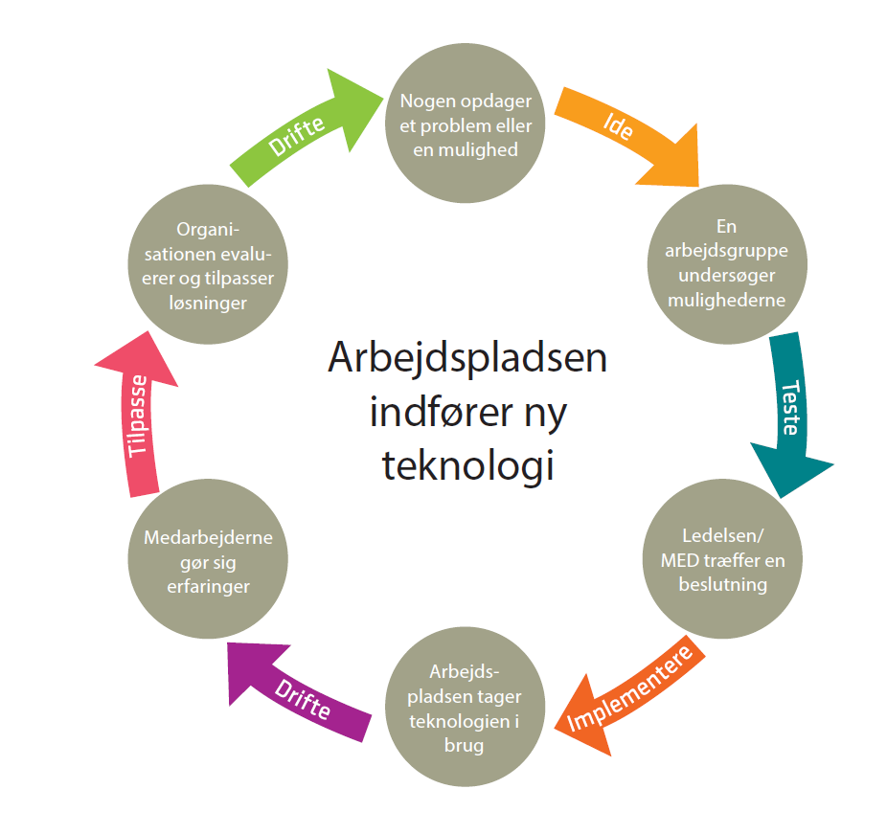
Værktøjet - en guide til den aktive arbejdsmiljøgruppe
.

Slide 4
Oplæg om værktøjet

Slide 5
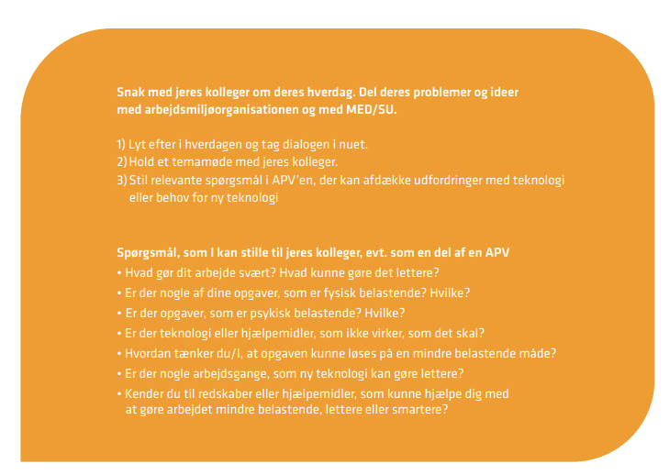

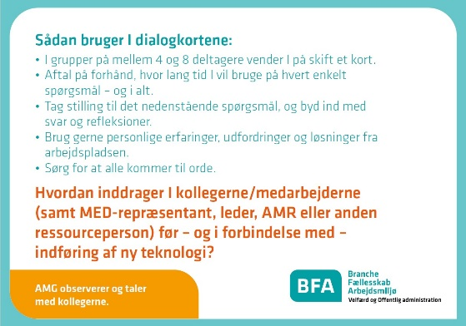
Observér og tal med kollegerne

Slide 6
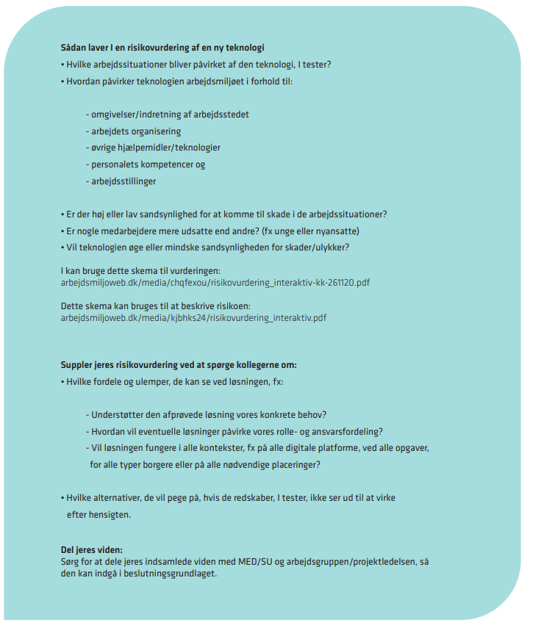
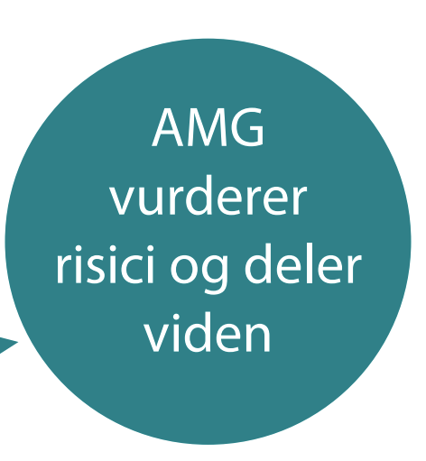
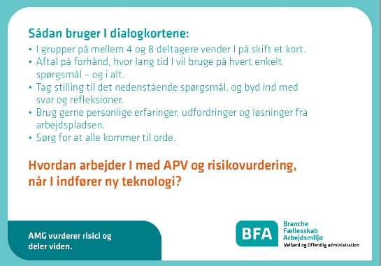
Vurdér risici og del viden

Slide 7
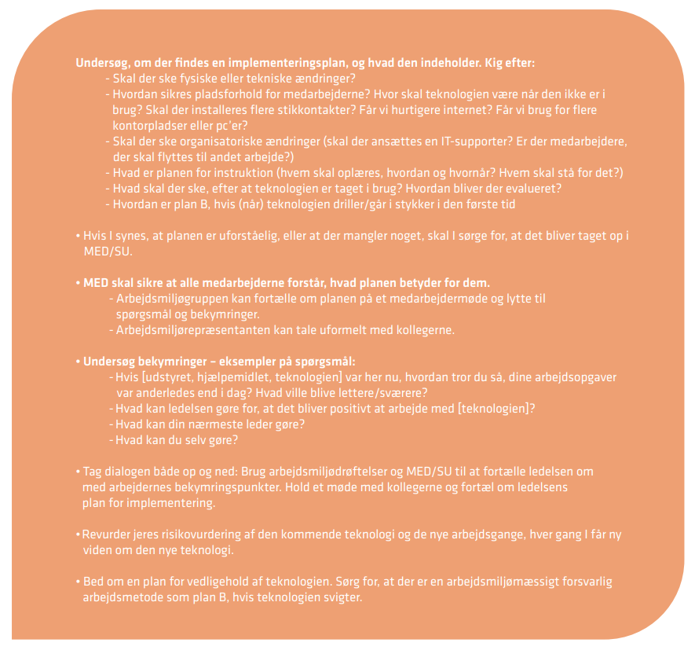
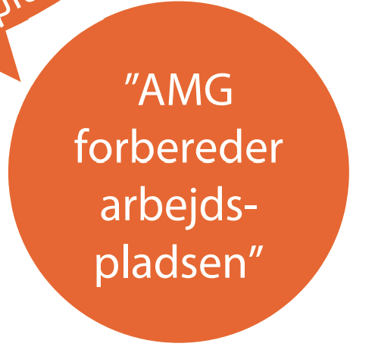
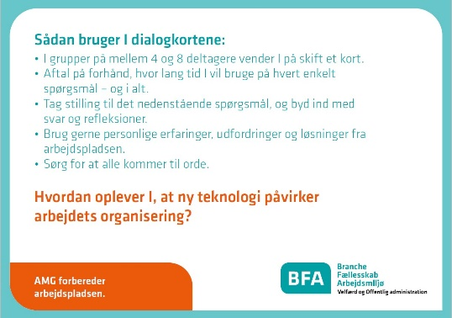
Forbered arbejdspladsen

Slide 8

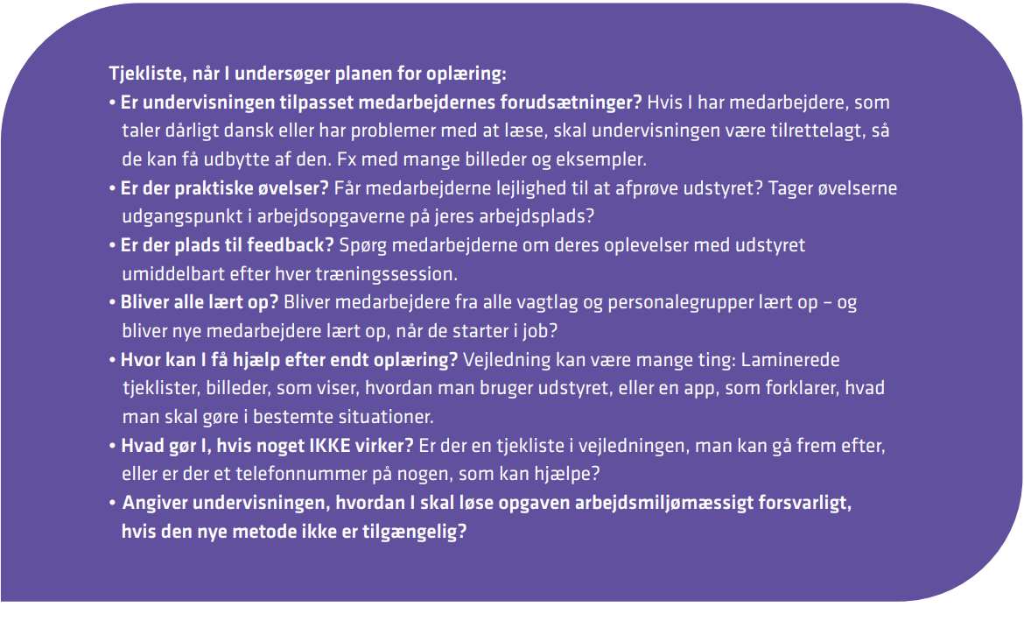

Hold øje med at oplæring finder sted

Slide 9
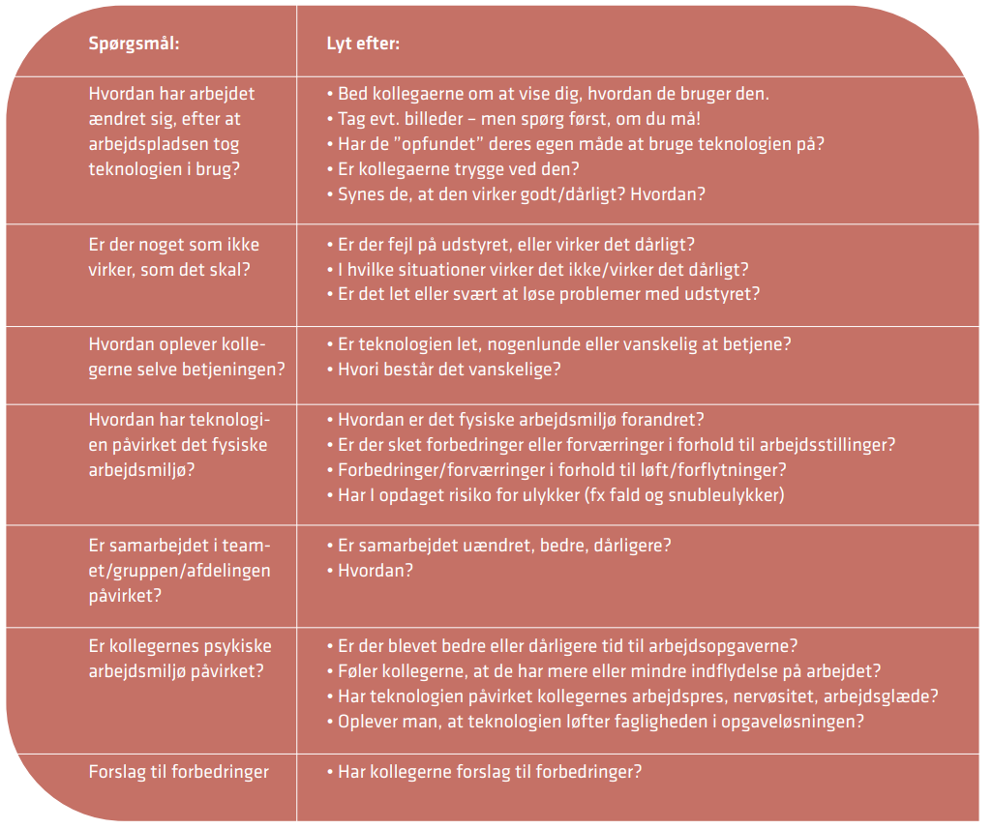
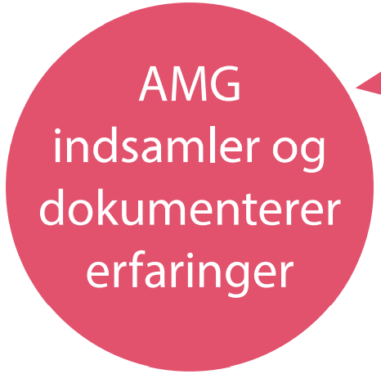

Indsaml og dokumentér erfaringer

Slide 10
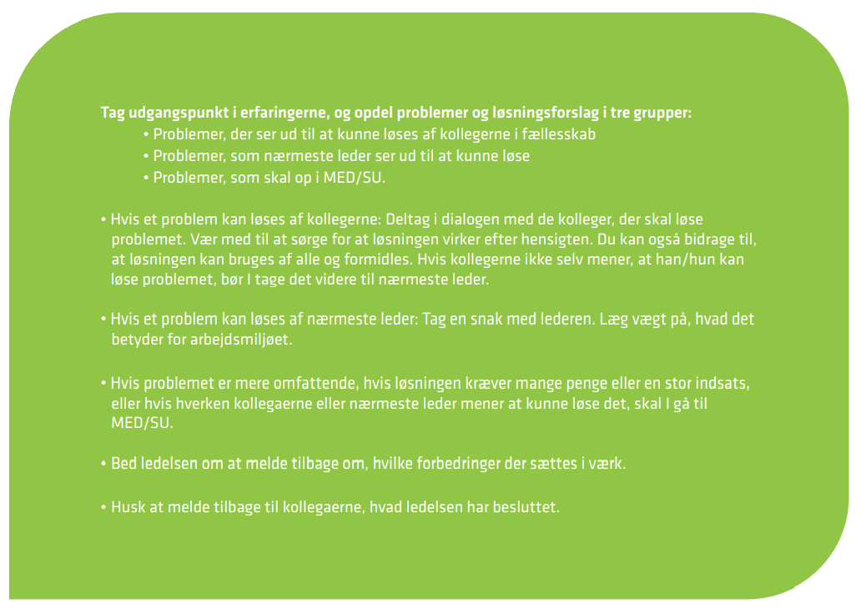

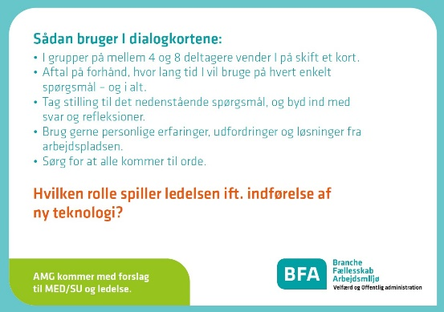
Kom med forslag til MED/SU og ledelse

